Slide 1
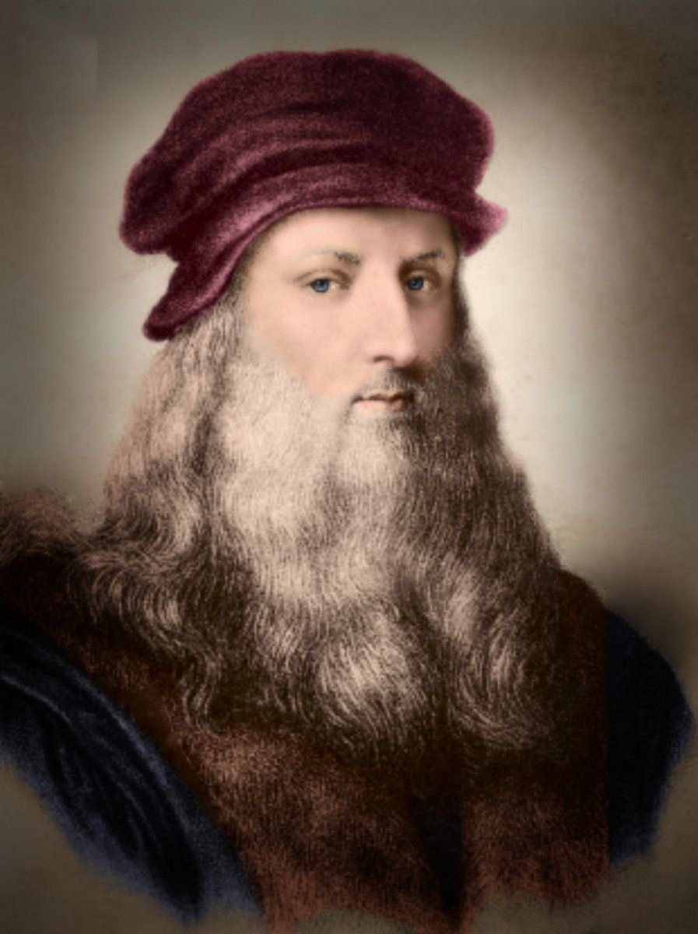
Леонардо да Винчи
Выполнила ученица 7 «б» класса
Кишенина Олеся

Slide 2
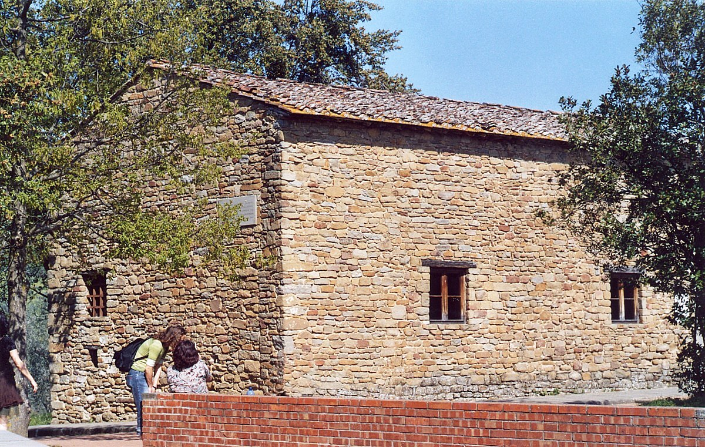
Детство
Родился 15 апреля 1452 г. в городе Винчи, сыном флорентийского нотариуса и крестьянской девушки; воспитывался в доме отца и, будучи сыном образованного человека, получил домашнее начальное образование: научился читать, писать, овладел основами математики и латынью. Его почерк удивителен, Он пишет справа налево, буквы перевернуты так, что текст легче читать с помощью зеркала.

Slide 3
Юность
Леонардо имел хороших учителей, но более всего учился у самого себя. Необычайная разносторонность его натуры обнаружилась еще в ранней молодости. С детства он рисовал, писал и вычислял шутя. Кроме наук и искусств, он в молодости много занимался физическими упражнениями, превосходно ездил верхом, отлично косил и рубил дрова. Отличный товарищ в кругу молодых людей, Леонардо имел многих друзей, но еще больше того любил общество прекрасных флорентинок, у которых пользовался большим успехом.

Slide 4
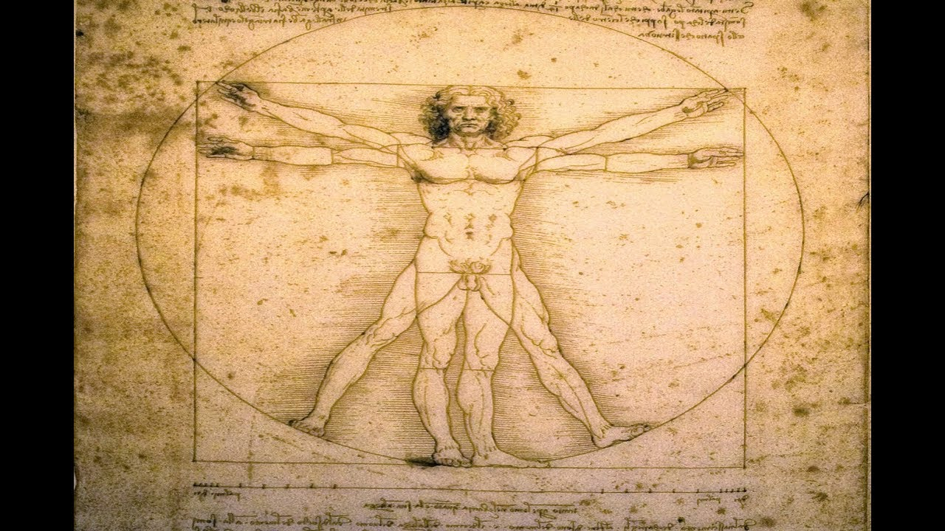
Леонардо как художник
Уже первые его полотна - «Благовещение», «Мадонна Бенуа», «Поклонение волхвов» - дали понять, что в Италии появился великий художник. В это же время он глубоко и досконально изучает анатомию человека и животных. Творец «Тайной вечери» и «Джоконды» проявил себя и как писатель, рано осознав необходимость теоретического обоснования художнической практики. «Благосвещение» «Мадонна Бенуа»

Slide 5
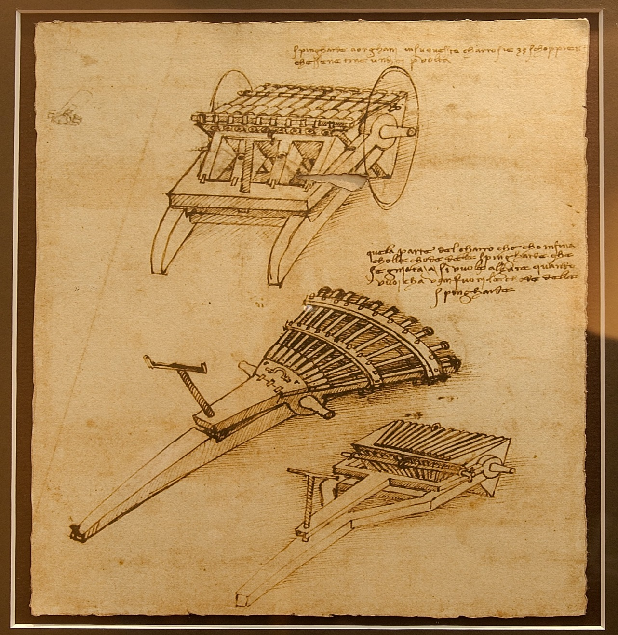
Леонардо как изобретатель
Величайший ученый своего времени, Леонардо да Винчи обогатил догадками и наблюдениями почти все области знания. Но как удивился бы гений, узнай он, что многочисленные его изобретения используются даже спустя стольких лет после его рождения. Он создал проект водолазного костюма, акваланг, устройство, способное сжимать воздух и прогонять его по трубам, спасательный круг, перепончатые перчатки, которые со временем превратились в общеизвестные ласты. Один из самых знаменитых рисунков Леонардо представляет древние разработки автомобиля. Исследователи доказали, что именно Леонардо да Винчи принадлежат «авторские права» на парашют, вертолет, пулемет и массу других механизмов, без которых невозможно представить современную цивилизацию.

Slide 6
Мона Лиза
Мона Лиза (Джоконда) Самая знаменитая в мире картина, «Мона Лиза»(1510), творение Леонардо да Винчи, находится в Лувре. До сих пор остается неясным, кто именно позировал великому мастеру. Заказ на картину художник получил от Франчес‑ко дель Джокондо, флорентийского торговца шелками, и большинство историков склоняются к тому, что на портрете запечатлена Лиза Герардини, жена Джокондо. Единственным недостатком картины является то, что Мона Лиза лишена бровей. Возможно, это результат излишнего усердия, с которым картину очищали в последующие века, а так же не исключено то, что натурщица могла сама их полностью выщипать, поскольку в те времена это было модно.

Slide 7
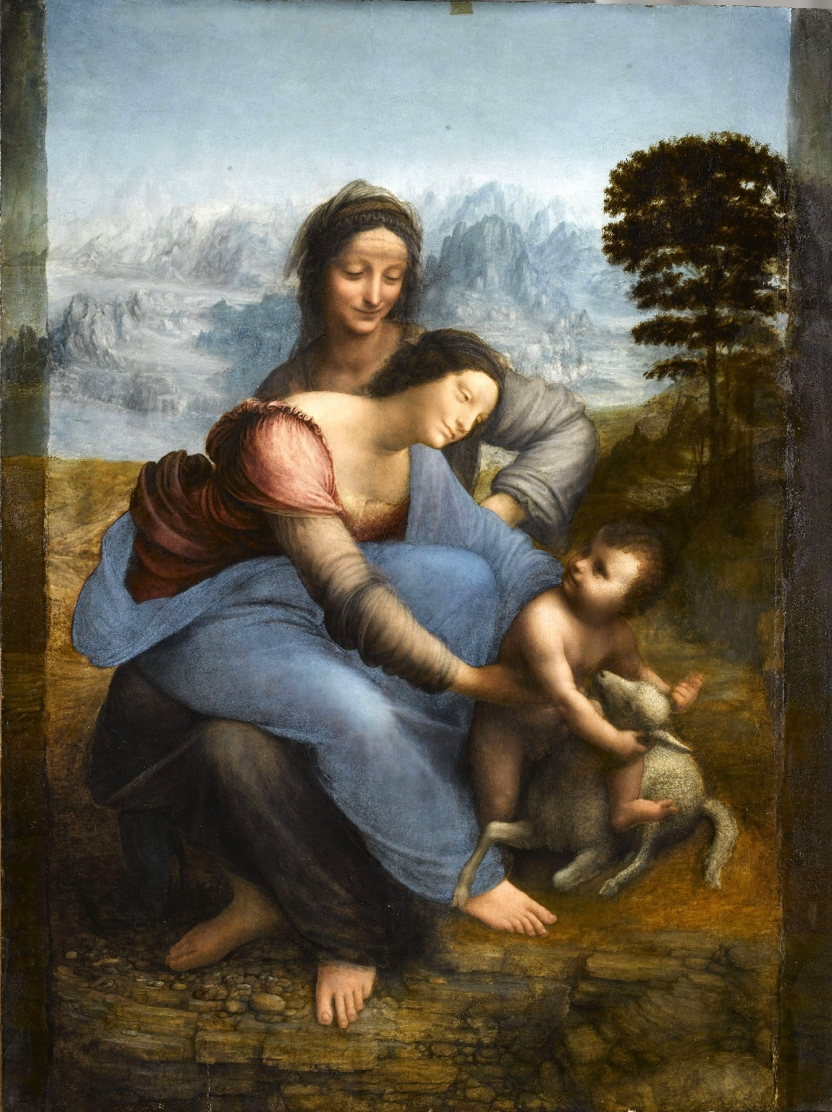
Смерть гения
23 апреля 1519 года Леонардо да Винчи составил завещание, а 2 мая скончался в окружении учеников и своих шедевров. Леонардо да Винчи был похоронен в замке Амбуаз. На могильной плите была выбита надпись: «В стенах этого монастыря покоится прах Леонардо из Винчи, величайшего художника, инженера и зодчего Французского королевства». Леонардо оставил после себя огромное количество чертежей, рисунков и дневниковых записей. Весь архив он завещал любимому ученику Франческо Мельци. Мельци всю жизнь готовил документы к публикации, но ранняя смерть помешала его планам. Архив гения распался на части, и смысл записей оказался утраченным. Сохранилось около семи тысяч страниц, исписанных рукой Леонардо. При этом считается, что треть из архива не сохранилась до наших дней. Потеря Леонардо сверх меры опечалила всех, кто его знавал, ибо не было никогда человека, который принес бы столько чести искусству живописи. Это мастер, который поистине с великой пользой для человечества прожил всю свою жизнь.
.

